Slide 1
Servicios web en Android – Retrofit - Kotlin
Software para Dispositivos Móviles
Grado en Ingeniería Informática del Software
Escuela de Ingeniería Informática – Universidad de Oviedo
Dr. Juan Ramón Pérez Pérez
Departamento de Informática
jrpp@uniovi.es
Notes:
Proyecto completo RetrofitUsers
Material de base para crear el proyecto: RecyclerView-Retrofit-frags.zip

Slide 2
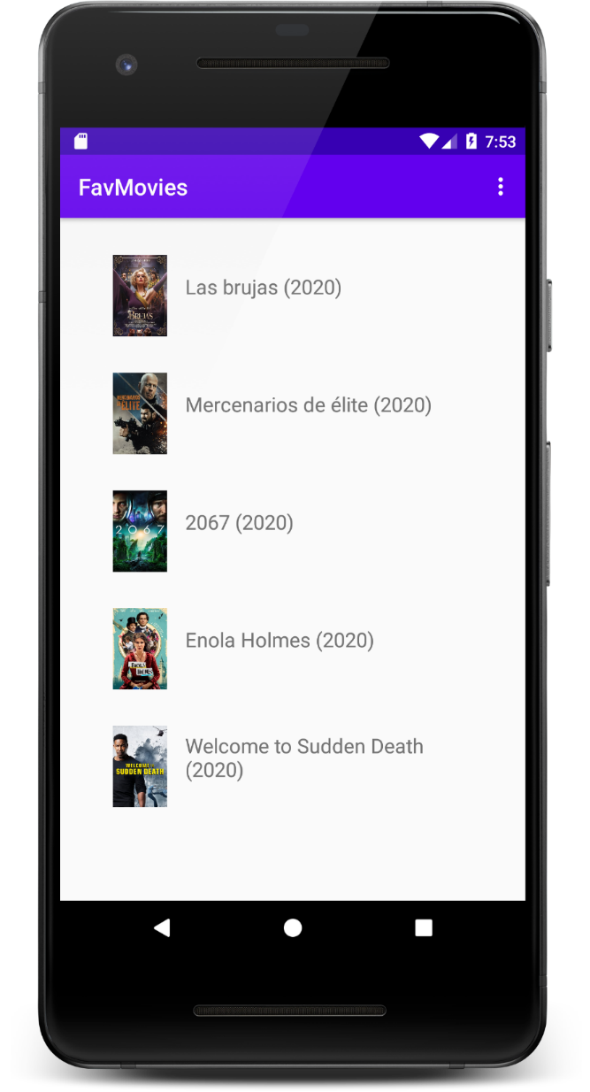
Servicios web
Fich
Servicio web
HTTP GET
JSON
BD
Internet

Slide 3
Servicio REST de ejemplo: TMDB
Vamos a utilizar un servicio que proporciona información real sobre películas y series: The movie DB (https://www.themoviedb.org/ )
https://developers.themoviedb.org/3/
Es público y permite hacer distintos tipos de peticiones tras obtener una APIkey
Hay literalmente miles de servicios públicos (y de pago) y sitios para buscarlos:
https://rapidapi.com

Slide 4
API key para el servicio
Normalmente, todos los servicios requieren un token para identificar quien está haciendo las peticiones
De esta forma se puede:
Controlar que peticiones está haciendo cada usuario
Si es una API de pago: facturar por cada usuario
Para obtener una API key para The Movie DB:
Debemos estar registrados
Configuración del perfil de usuario > API > solicitar una clave API.
Piden datos tanto de la aplicación (nombre, url, resumen) como del usuario (nombre, email, móvil, dirección).

Slide 5
Peticiones HTTP GET
Lista de películas populares
https://api.themoviedb.org/3/movie/popular?api_key={codigo}&language=es-ES&page=1
Servicio: https://api.themoviedb.org/3/
End point: movie/popular
Parámetros: api_key={codigo}&language=es-ES&page=1
Pares clave=valor

Slide 6
Otro ejemplo de petición
Búsqueda de una película: El rey leon
https://api.themoviedb.org/3/search/movie?api_key={codigo}&language=es-ES&query=El+rey+leon
Hay que codificar query de forma correcta para formar una url (no debe tener espacios)
Las peticiones devuelven un código de error HTTP (404) o un fichero JSON

Slide 7
JSON de respuesta
{
"page": 1,
"total_results": 6,
"total_pages": 1,
"results": [{
"popularity": 5.468,
"id": 479024,
"video": false,
"vote_count": 3,
"vote_average": 3.8,
"title": "El pequeño rey leon",
"release_date": "2006-11-12",
"original_language": "es",
"original_title": "El pequeño rey leon",
"genre_ids": [],
"backdrop_path": null,
"adult": false,
"overview": "",
"poster_path": null
}, {
"popularity": 166.569,
"vote_count": 6923,
"video": false,
"poster_path": "\/dzBtMocZuJbjLOXvrl4zGYigDzh.jpg",
"id": 420818,
"adult": false,
"backdrop_path": "\/nRXO2SnOA75OsWhNhXstHB8ZmI3.jpg",
"original_language": "en",
"original_title": "The Lion King",
"genre_ids": [12, 16, 10402, 10751],
"title": "The Lion King",
"vote_average": 7.2,
"overview": "Simba idolizes his father, King Mufasa, and takes to heart his own royal destiny. But not everyone in the kingdom celebrates the new cub's arrival. Scar, Mufasa's brother—and former heir to the throne—has plans of his own. The battle for Pride Rock is ravaged with betrayal, tragedy and drama, ultimately resulting in Simba's exile. With help from a curious pair of newfound friends, Simba will have to figure out how to grow up and take back what is rightfully his.",
"release_date": "2019-07-12"
}, […]
}
Formatear el JSON para ver su estructura:
https://jsonformatter.curiousconcept.com/

Slide 8
¿Qué es retrofit?
Retrofit es una librería que permite crear clientes HTTP para conectar a servicios REST desde Java y Android.
Se pueden consumir servicios que proporcionan respuestas tanto en JSON como en XML
Automáticamente crea la petición, procesa la respuesta y la mapea sobre un POJO para manejarla de forma sencilla.
Se pueden hacer todo tipo de peticiones GET, POST, PUT, DELETE

Slide 9
¿Qué es retrofit? (II)
Versión mínima Android API 21 (5.0 Lollipop)
Permite integrar autenticación en los servicios que lo necesiten
Utiliza la librería okHttp (https://square.github.io/okhttp/) para manejar las peticiones HTTP a bajo nivel.
https://square.github.io/retrofit/

Slide 10
Mapeo JSON a objetos
Realmente retrofit no tiene clases para hacer la conversión y hace uso de otras librerías
Para hacer la conversión de JSON
Para hacer la conversión de XML
Gson | com.squareup.retrofit2:converter-gson:2.4.0
Jackson | com.squareup.retrofit2:converter-jackson:2.4.0
Moshi | com.squareup.retrofit2:converter-moshi:2.4.0
Simple XML | com.squareup.retrofit2:converter-simplexml:2.4.0

Slide 11
Ventajas en el uso de retrofit
Para hacer peticiones GET sencillas podríamos:
Abrir un hilo secundario
Lanzar una petición HTTP
Deserializar con GSON el resultado
Pero retrofit hace igual de fácil una petición sencilla que una mucho más compleja

Slide 12
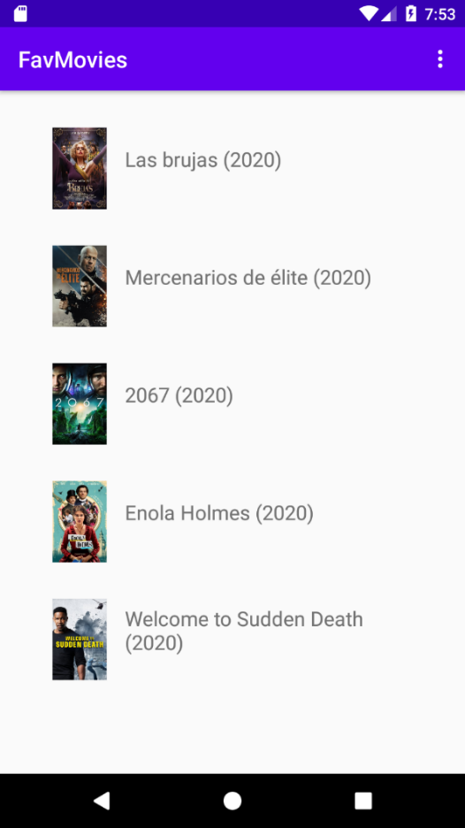
Como generar listado de películas accediendo a la API TMDB
Realizar una petición REST al servicio (TMDB) que solicita varias películas (populares)
¿Cómo mostramos resultados en la interfaz?
¿Cómo creamos las clases modelo?
Gestionar la respuesta
Mostrarla sobre un RecyclerView

Slide 13
Ejercicio: Listado de películas accediendo a la API TMDB
Realizar una petición REST al servicio (TMDB) que solicita varias películas (populares)
¿Cómo creamos los Endpoints para conectarnos al servicio?
¿Cómo creamos el cliente para hacer la petición?
¿Cómo creamos las clases modelo para mapear la respuesta?
¿Cómo realizamos la llamada al servicio?

Slide 14
Dependencias y permisos
<uses-permission android:name="android.permission.INTERNET" />
Debemos incluir el permiso de acceso a Internet en el manifiesto
Para usar esta librería debemos incluir sus dependencias en el app/build.gradle (Module: app)
implementation (libs.retrofit) implementation (libs.converter.gson)
retrofit = "2.11.0“
retrofit = { module = "com.squareup.retrofit2:retrofit", version.ref = "retrofit" } converter-gson = { module = "com.squareup.retrofit2:converter-gson", version.ref = "retrofit" }
Notes:
Crear un nuevo proyecto con una Empty Activity como principal.

Slide 15
Definición de los Endpoints (I)
Utilizamos una interfaz para declarar un método por cada Endpoint que vayamos a utilizar del servicio.
El tipo devuelto debe coincidir con la clase POJO creada con la respuesta json
Utilizamos anotaciones específicas de retrofit para definir estos Endpoints:
Tipo de petición
Parámetros de la petición
Notes:
https://www.vogella.com/tutorials/Retrofit/article.html

Slide 16
Definición de los Endpoints (II)
Declaramos la parte común de la URL a todas las peticiones como una constante
Cabecera del método declarado:
anotación con el tipo de petición que vamos a hacer: GET, POST, DELETE, …
Pasando como parámetro el resto del path
Si hay partes variables en el path las metemos entre llaves
@GET("/search/movie")
Ojo: NO hay barra al final
@GET("/movie/{lista}")
Notes:
https://www.vogella.com/tutorials/Retrofit/article.html

Slide 17
Definición de los Endpoints (III)
En los argumentos del método:
Anotación con el tipo de parámetro: Path si es una parte variable del path o Query si es un parámetro de la petición
Declaración en Java del parámetro con su tipo
@Path("lista") String lista
@Query("api_key") String apiKey
@Query("page") int page
Notes:
https://www.vogella.com/tutorials/Retrofit/article.html

Slide 18
En Java: Mapeo respuesta – POJO Modelo de datos
{ "page": 2, "per_page": 6, "total": 12, "total_pages": 2, "data": [ { "id": 7, "email": "michael.lawson@reqres.in", "first_name": "Michael", "last_name": "Lawson", "avatar": "https://s3.amazonaws.com/uifa
ces/faces/twitter/follettkyle/128.jpg" },
@SerializedName("id") @Expose private Integer id; @SerializedName("email") @Expose private String email; @SerializedName("first_name") @Expose private String firstName; @SerializedName("last_name") @Expose private String lastName; @SerializedName("avatar") @Expose private String avatar;
Respuesta JSON del servicio
Modelo
@SerializedName("email") ← Indica el nombre del atributo a mapear con la respuesta (no es necesario si son iguales) @Expose ← Indica que este campo se va a serializar y deserailizar con Gson
Notes:
Mapeo que debemos hacer

Slide 19
En Java: Clases del modelo (II)
Estas clases se pueden crear:
De forma manual conociendo cómo va a ser la respuesta del servicio a nuestra petición
De forma automática con algún tipo de herramienta, por ejemplo: http://www.jsonschema2pojo.org/
Para abordarlo de forma automática, podemos realizar una petición real y el json de respuesta introducirlo en la herramienta.

Slide 20
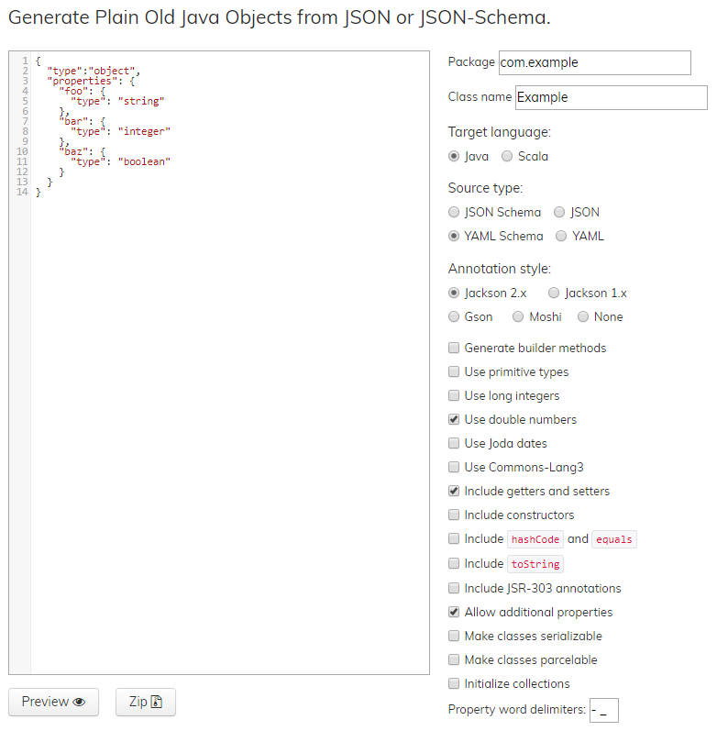
jsonschema2pojo
A partir de un fichero de respuesta
Genera las clases Java necesarias para deserializar
Incorporarlo al proyecto dentro del paquete datos
Notes:
Pegamos el fichero json de respuesta en el área de texto principal (peliculas populares.json, search-movie el rey leon.json)
Package: es.uniovi.eii.sdm.datos.server
Class Name: MoviesResult
Source type: json
Annotation style: Gson
X Use doublé numbers
X Include getters and setters
X Allow additional properties
Property word delimiters: _

Slide 21
En Kotlin: Clases del modelo (III)
También podemos crearlas de forma manual
Para automatizar el proceso podemos utilizar un plugin:
JSON to Kotlin Class
El plugin sólo necesita:
El propio JSON que obtenemos como resultado de una petición
El nombre que queremos asignar a la clase
Notes:
Para instalar un nuevo plugin: File > Setting > Plugins > Buscar en el market place: JSON to Kotlin Class > instalar

Slide 22
Definición de los Endpoints (IV)
Declaramos lo que va a devolver la petición
Clase Call con una plantilla que corresponde a las clases sobre las que hay que mapear la respuesta
Esto permitirá luego hacer y gestionar llamadas asíncronas
suspend fun getListMovies( … ): Response<MovieListResult>
Notes:
https://www.vogella.com/tutorials/Retrofit/article.html

Slide 23
Patrones de diseño para las siguientes clases
Patrón singleton (cómo en BD)
Patrón Builder (para construir el cliente)
Notes:
https://experto.dev/patron-de-diseno-builder-en-java/

Slide 24
Crear un cliente de retrofit
Creamos un singleton RetrofitClient:
Usamos la clase Retrofit.Builder para crear una instancia y la configuramos con la URL base.
object RetrofitClient
Ojo: SÍ hay barra al final
Retrofit.Builder() .baseUrl("https://api.themoviedb.org/3/") .addConverterFactory(GsonConverterFactory.create()) .build() .create(ThemoviedbApi::class.java)

Slide 25
Clases del modelo (I)
Es necesario crear clases en Java que permitan a Gson deserializar la respuesta en los servicios para luego manejarla a través de los objetos.
Es lo que se denomina POJO
Básicamente consiste en clase con una serie de campos que coinciden con los atributos de la respuesta.

Slide 26
Ejecutar la petición al servicio
Se crea una instancia retrofit del servicio
Se realiza la petición al EndPoint y con los parámetros que necesitemos
Como debemos realizar una petición asíncrona utilizamos corrutinas

Slide 27
Ejecución asíncrona con corrutinas
Crea la corrutina
En qué contexto se ejecuta
Dentro podemos llamar a un tipo especial de funciones que se llaman suspend
Estas funciones se ejecutan sobre un hilo de trabajo y liberan el hilo principal para que siga encargándose de la interfaz
Si queremos interactuar con la interfaz:
lifecycleScope.launch() {…
Dispatchers.IO
withContext(Dispatchers.Main) {…

Slide 28
Peticiones asíncronas - enqueue()
enqueue() envía de manera asíncrona la petición y notifica a la aplicación con un callback
Esta petición es asíncrona, Retrofit la maneja en el hilo secundario y llama a un método predefinido:
onResponse(): invocado para una respuesta HTTP recibida
onFailure(): invocado cuando ocurre una excepción de red
Notes:
enqueue() envía de manera asíncrona la petición y notifica a la aplicación con un callback cuando recibe una respuesta. Ya que esta petición es asíncrona, Retrofit maneja la ejecución en el hilo secundario para que el hilo de la UI principal no sea bloqueada o interfiera con esta.
● onResponse(): invocado para una respuesta HTTP recibida. Este método es llamado para una respuesta que puede ser correctamente manejada incluso si el servidor devuelve un mensaje de error. Así que si obtienes un código de estado 404 o 500, también se llama a este método. Para obtener el código de estado para que puedas manejar situaciones basadas en estos, puedes usar el método response.code(). También puedes usar el método
isSuccessful() para averiguar si el código de estado está en el rango 200-300, indicando éxito.
● onFailure(): invocado cuando una excepción de red ocurre comunicando al servidor o cuando una excepción inesperada ocurrió manejando la petición o procesando la respuesta.

Slide 29
Recuperar la respuesta correcta del servicio
Después de ejecutar la petición
Si todo va bien
La llamada asíncrona devuelve la clase superior de la jerarquía de nuestro modelo de datos (POJOs) instanciada con los valores
Y ya podemos trabajar con ella

Slide 30
Representación del modelo en la vista
Depende
del tipo de respuesta del punto de entrada utilizado y
lo que queramos mostrar de esa respuesta
Recordar que estamos haciendo llamadas asíncronas,
Asegurarse que el volcado de datos a las vistas es posterior a recibir los datos

Slide 31
Mapeo entre los datos remotos y nuestro modelo
Cuando trabajamos con servicios de terceros los datos proporcionados no tienen por qué coincidir con los que tenemos definidos en nuestro modelo
Hay que crear un objeto que mapee la información de uno en otro

Slide 32
Trabajo previo en la vista
Para mostrar una lista de peliculas → RecyclerView
Lo creamos en el layout y en MainActivity
Creamos un layout para cada línea
Es necesario crear un Adapter que enlaza el modelo con la vista
Si partimos de favMovies anterior ya tenemos esto
Notes:
Crear recyclerView para mostrar el resultado
Sobre el layout activity_main.xml: Borrar TextView. Crear un RecyclerView que ocupe todo la activity, establecer constraints fijando a cada borde de la activity con un margen de 8. Ponerle como nombre recyclerView.
Creamos todo el código para el RecyclerView en MainActivity.java
Crear campo RecyclerView
private RecyclerView listaUsuariosView;
Referenciarlo desde el layout.
Establecerlo a un tamaño fijo.
Crear un layoutManager y establecerlo como propiedad.
Crear un adaptador y establecerlo como propiedad.

Slide 33
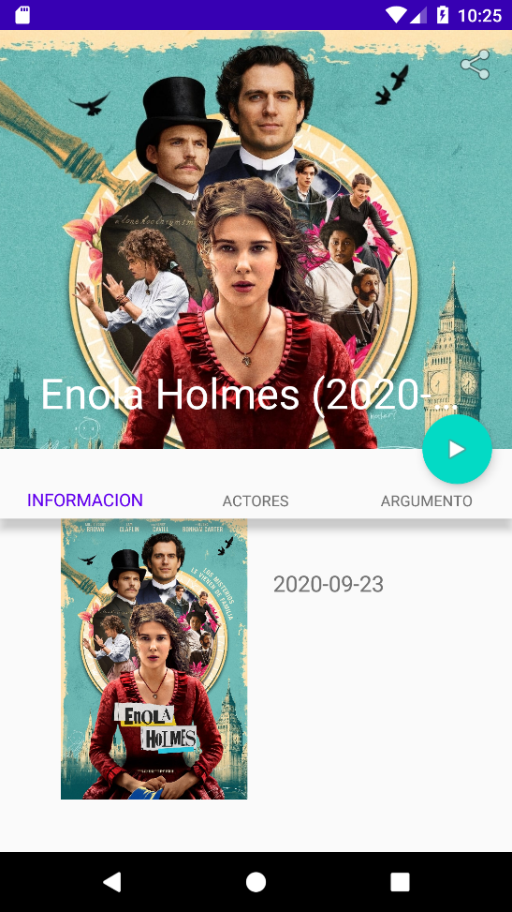
Ejercicio Detalle de una película
Realizar una petición al endpoint tmdb que nos devuelve una única película a partir de su id
Añadir el endpoint a nuestra interfaz
¿Tenemos que modificar el modelo?
Esta petición la realizaremos desde la activity que muestra los detalles de la película
Esta activity se activa cuando pulsamos sobre una línea del RecyclerView

Slide 34
Detalles de una película
Detalles de una película el rey leon + videos
https://api.themoviedb.org/3/movie/420818?api_key={código}&language=es-ES&append_to_response=videos
Por defecto la petición no devuelve ni url de trailers → utilizamos argumento append_to_response

Slide 35
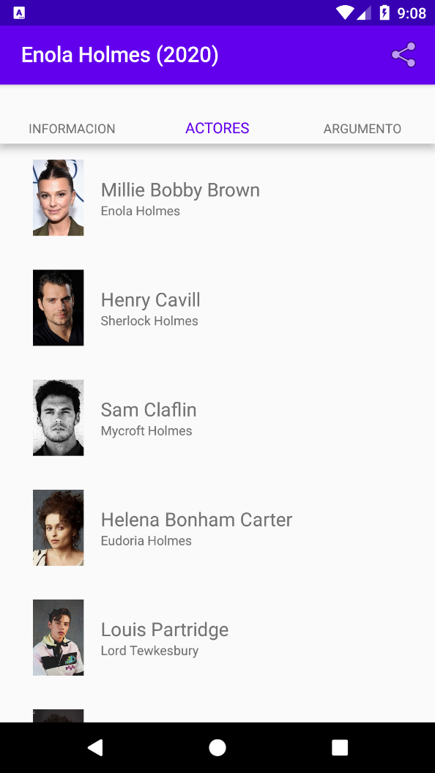
Ejercicio 3 Lista de reparto
Realizar una petición al endpoint tmdb que nos devuelve la lista de reparto de una película a partir de su id
Añadir el endpoint a nuestra interfaz
¿Tenemos que modificar el modelo?
Esta petición la realizaremos desde el fragment que muestra el reparto dentro de la activity de detalles de la película

Slide 36
Reparto de una película
Lista del reparto y equipo técnico de la película (créditos)
https://api.themoviedb.org/3/movie/420818/credits?api_key=={código}&language=es-ES
En la respuesta sólo nos interesa la lista cast, reparto; no hace falta hacer nada con la lista crew, personal técnico.

